Slide 1
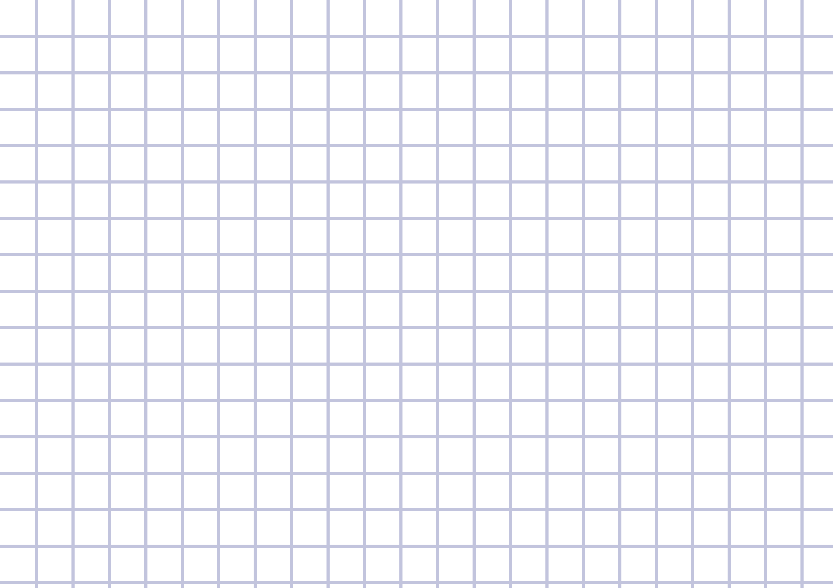
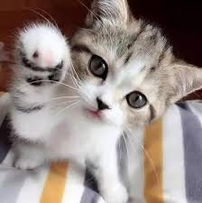
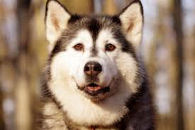
第三十二組小組專題紀錄
107370134 林紀緯
108AB0008 江大衞
108820016 郭梓琳

Slide 2
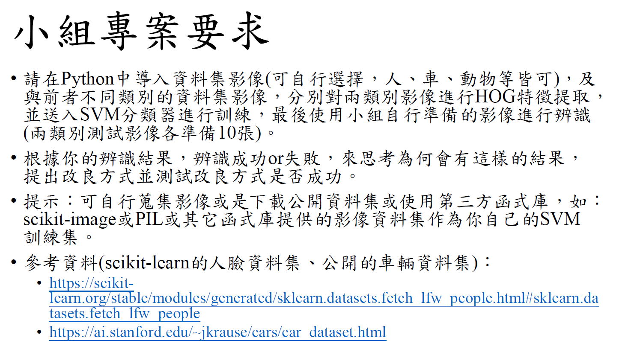
對兩類別影像進行 SIFT 特徵提取並送入SVM分類

Slide 3

SIFT 簡介與優點
SIFT(Scale Invariant Feature Transform) 中文名為尺度不變特徵轉換
局部特徵、旋轉、尺度縮放、亮度變化，有很好的完整性；對視角變化、仿射變換、噪聲，也有一定的穩定度
保留圖片獨特性、訊息量大，適合大量特徵，可進行快速、準確的匹配
如果只有少數幾張圖片也可以產生大量的 SIFT 特徵
最佳化的 SIFT 不需要花費時間就能完成
方便與其他特徵向量結合

Slide 4
遇到的困難及解決
Kmean(scikit) 和 kmean(scipy) 兩個雖然算法相同，但因為是不同套件包，內容參數不同。一開始沒有發現到此問題。後來又參考了講義上的程式碼，才改為scipy裡的kmean
目前的程式碼中做圖片辨識時，在兩次相同程式重複執行中，得到的結果卻不同!還未找到問題原因及解決方式

Slide 5
資料集的選擇
我們選擇兩組兩類別的資料集，一組是貓與狗，另一組是名偵探柯南與哆啦A夢，在hog檢測中，我們得知由小貓與小狗的體型差不多，在HOG檢測中可能會有辨識錯誤的可能性。
於是我們這次用名偵探柯南與哆啦A夢來進行辨識，他們的輪廓並不相同，哆啦A夢輪廓較為圓滑、名偵探柯南的輪廓偏瘦，我們想從這兩個資料集來獲得新的啟發。
且SIFT能保留圖片獨特性、適合大量特徵，我們想知道SIFT保留的圖片獨特性、加上小狗與小貓的特徵較容易相同，名偵探柯南與哆啦A夢的特徵較不同，且哆啦A夢有較多特徵點，想透過SIFT來讓機器辨識圖片，探討辨識是否成功。

Slide 6
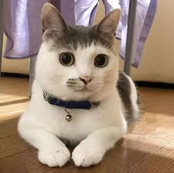
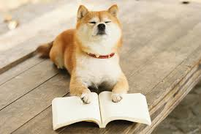
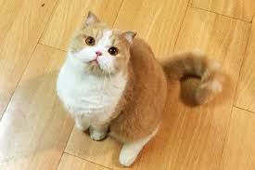
資料集-貓與狗
Google DriVE 連結

Slide 7

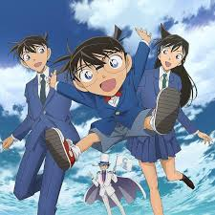
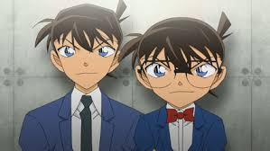
資料集-哆啦A夢與名偵探柯南
Google drive 連結

Slide 8
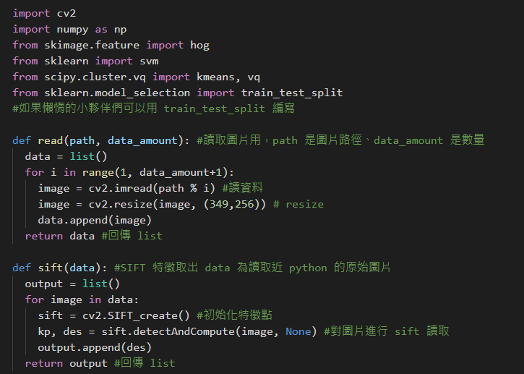
Function 程式碼 Part1
由於裡面會有大量的重複程式碼，於是我就將重複的部分寫成Function，方便除錯也讓程式碼更加整潔。

Slide 9
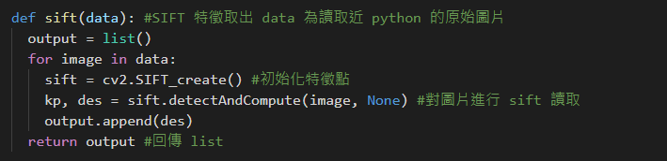
Function 程式碼 Part2
將每個 function 拆開貼上，會比較好閱讀。

Slide 10
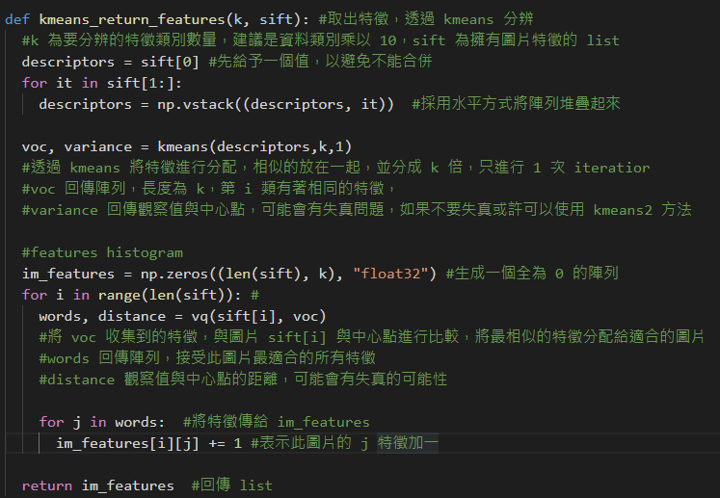
Function 程式碼 Part3

Slide 11
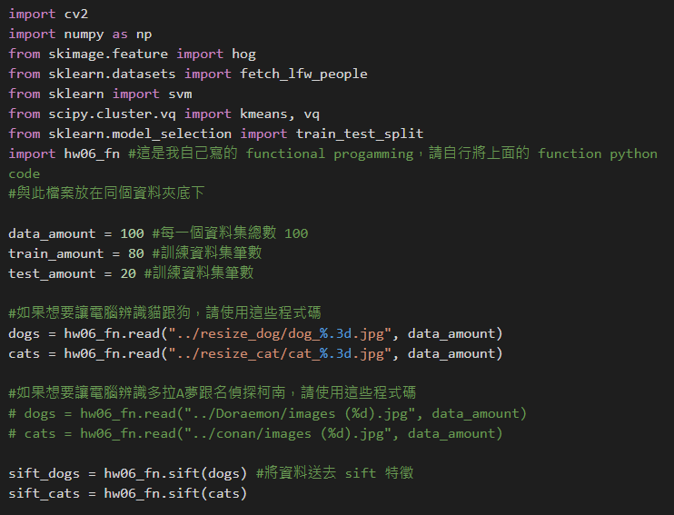
Main 程式碼 Part1

Slide 12
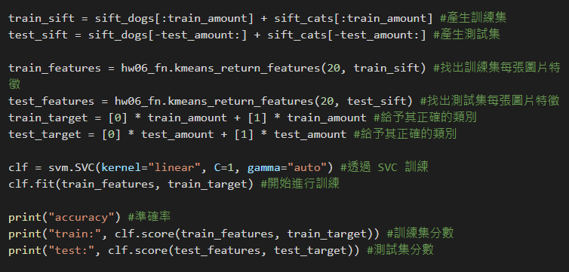
Main 程式碼 Part2

Slide 13
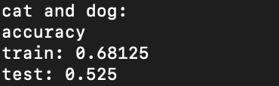
辨識結果與分析-貓與狗 (每次跑的準確率都不太一樣)
由於貓跟小狗的身材較為相像，或許會容易誤導 sift 進行分別，才會使其在訓練集的準確率就不高，在此情況下，測試集也不高。
可能需要白底 png 的大量貓狗照片，就能使得此機器學習辨識率更高。

Slide 14
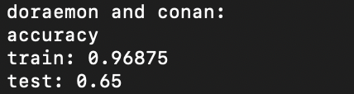
辨識結果與分析-哆啦A夢與柯南(每次跑的準確率都不太一樣)
這組是比較正確的一組，其中我認為哆啦A夢與名偵探柯南本身的邊緣有大不同，因此在交由 sift 進行分辨時，較能夠分辨得出差異性。因此在訓練集時準確率可以達到 96%，但測試集還是只有65%，也算不上好的辨識率。
可能還是需要白底的 png 照片，會讓他更為準確，我認為可能有些辨識失敗的原因是圖片有大量不相干的背景使得，那不相干的背景如果與另一類型的背景相似時，就有分辨失誤的可能性。

